Slide 1
计算机网络：物理层

Slide 2
回顾
三网 网络功能 网络 互联网 因特网 万维网 RFC文档 C/S P2P 电路交换 报文交换 分组交换 存储转发 速率 带宽 吞吐量 时延 时延带宽积 往返时间 利用率 ISO OSI/RM TCP/IP Suite 实体 服务 协议 ……

Slide 3
指引
2.1 物理层的基本概念
2.2 数据通信的基础知识
2.3 物理层下面的传输媒体
2.4 信道复用技术
2.5 数字传输系统
2.6 宽带接入技术
应用层
运输层
网络层
数据链路层
物理层

Slide 4
2.1 物理层的基本概念
物理层解决如何在连接各种计算机的传输媒体上传输数据比特流，而不是指具体的传输媒体。
物理层的主要任务描述为确定与传输媒体的接口的一些特性，即：
机械特性: 例接口形状，大小，引线数目
电气特性：例规定电压范围(-5V到+5V)
功能特性：例规定-5V表示0，＋5V表示1
过程特性：也称规程特性，例规定建立连接时各个相关部件的工作步骤

Slide 5


2.1 物理层的基本概念
机械特性: 接口形状，大小，引脚数目

Slide 6
指引
2.1 物理层的基本概念
2.2 数据通信的基础知识
2.3 物理层下面的传输媒体
2.4 信道复用技术
2.5 数字传输系统
2.6 宽带接入技术
应用层
运输层
网络层
数据链路层
物理层

Slide 7


2.2 数据通信的基础知识
数据通信模型
数据通信系统
输入
汉字
数字比特流
模拟信号
模拟信号
数字比特流
显示
汉字
公用电话网
PC 机
调制解调器
调制解调器
PC 机
源系统
传输系统
目的系统
源点
发送器
传输
系统
接收器
终点
输入信息
输入数据
发送
的信号
接收
的信号
输出数据
输出信息

Slide 8
相关术语
2.2 数据通信的基础知识
通信的目的是传送消息。
数据(data)——运送消息的实体。
信号(signal)——数据的电气的或电磁的表现。
“模拟信号”——代表消息的参数的取值是连续的。
“数字信号”——代表消息的参数的取值是离散的。
码元(code) ——在使用时域的波形表示数字信号时，代表不同离散数值的基本波形。
Notes:
码元 http://baike.baidu.com/view/601477.htm?fr=ala0_1
码元：在数字通信中常常用时间间隔相同的符号来表示一位二进制数字，这样的时间间隔内的信号称为二进制码元。 而这个间隔被称为码元长度。 1码元可以携带nbit的信息量
码元传输速率，又称为码元速率或传码率。其定义为每秒钟传送码元的数目，单位为"波特",常用符号"Baud"表示，简写为"B"。
另一种说法是：在使用时间域（或简称为时域）的波形表示数字信号时，则代表不同离散数值的基本波形就称为码元。

Slide 9
有关信道的几个基本概念
2.2 数据通信的基础知识
信道一般表示向一个方向传送信息的媒体。所以咱们说平常的通信线路往往包含一条发送信息的信道和一条接收信息的信道。
单向通信（单工通信）——只能有一个方向的通信而没有反方向的交互。
双向交替通信（半双工通信）——通信的双方都可以发送信息，但不能双方同时发送(当然也就不能同时接收)。
双向同时通信（全双工通信）——通信的双方可以同时发送和接收信息。

Slide 10
基带(baseband)信号和带通(band pass)信号
2.2 数据通信的基础知识
基带信号（即基本频带信号）——来自信源的信号。像计算机输出的代表各种文字或图像文件的数据信号都属于基带信号。
带通信号——把基带信号经过载波调制后，把信号的频率范围搬移到较高的频段以便在信道中传输（即仅在一段频率范围内能够通过信道）。

Slide 11
几种最基本的调制方法
2.2 数据通信的基础知识
  调幅(AM)：载波的振幅随基带数字信号而变化。
  调频(FM)：载波的频率随基带数字信号而变化。
  调相(PM) ：载波的初始相位随基带数字信号而变化。

Slide 12
对基带数字信号的几种调制方法
2.2 数据通信的基础知识
基带信号
0
1
0
0
1
1
1
0
0
调幅
调频
调相

Slide 13
常用编码
2.2 数据通信的基础知识
单极性不归零码
  只使用一个电压值，用高电平表示1，没电压表示0.
双极性不归零码
  用正电平和负电平分别表示二进制数据的1和0，正负幅值相等。
双极性归零码
  正负零三个电平，信号本身携带同步信息。
曼彻斯特编码
差分曼彻斯特编码

Slide 14
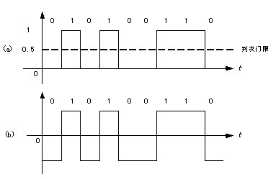
单极性不归零码 双极性不归零码
2.2 数据通信的基础知识

Slide 15
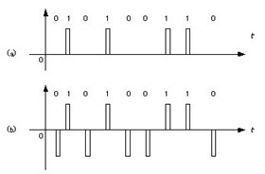
单极性归零码 双极性归零码
2.2 数据通信的基础知识

Slide 16
曼彻斯特编码
bit中间有信号低-高跳变为0
bit中间有信号高-低跳变为1
0
1
采用曼切斯特编码，一个时钟周期只可表示一个bit，并且必须通过两次采样才能得到一个bit
但它能携带时钟信号，且可表示没有数据传输

Slide 17
差分曼彻斯特编码
bit中间有信号跳变，
bit与bit之间也有信号跳变，表示下一个bit为0
bit中间有信号跳变， bit与bit之间无信号跳变，表示下一个bit为1
0
0
1
1
差分曼彻斯特编码与曼彻斯特编码相同，但抗干扰性能强于曼彻斯特编码

Slide 18
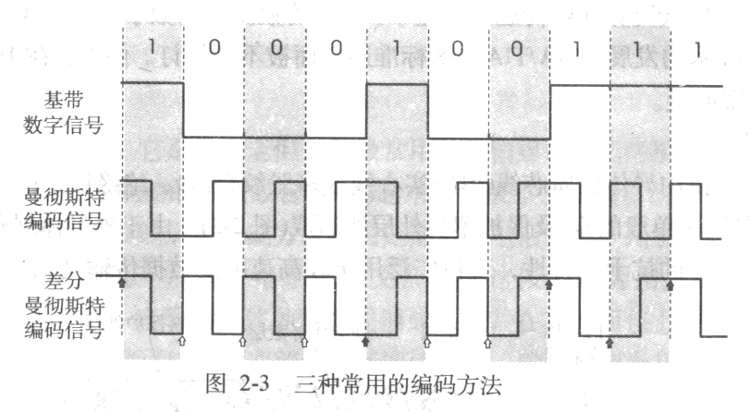
将1000100111进行曼彻斯特和差分曼彻斯特编码
2.2 数据通信的基础知识

Slide 19
信道的极限容量
2.2 数据通信的基础知识
有失真，但可识别
失真大，无法识别
实际的信道
（带宽受限、有噪声、干扰和失真）
发送信号波形
接收信号波形
实际的信道
（带宽受限、有噪声、干扰和失真）
发送信号波形
接收信号波形

Slide 20
奈氏准则
2.2 数据通信的基础知识
1924 年，奈奎斯特(Nyquist)就推导出了著名的奈氏准则。他给出了在假定的理想条件下，为了避免码间串扰，码元的传输速率的上限值。
在任何信道中，码元传输的速率是有上限的，否则就会出现码间串扰的问题，使接收端对码元的判决（即识别）成为不可能。
如果信道的频带越宽，也就是能够通过的信号高频分量越多，那么就可以用更高的速率传送码元而不出现码间串扰。

Slide 21
奈氏准则
2.2 数据通信的基础知识
理想低通信道的最高码元传输速率=2WBaud
  W是理想低通信道的带宽，单位为HZ。
  Baud是波特，是码元传输速率的单位

Slide 22
信噪比
2.2 数据通信的基础知识
香农(Shannon)用信息论的理论推导出了带宽受限且有高斯白噪声干扰的信道的极限、无差错的信息传输速率。
信道的极限信息传输速率 C 可表达为
C = W log₂(1+S/N) b/s
  W 为信道的带宽（以 Hz 为单位）；
  S 为信道内所传信号的平均功率；
  N 为信道内部的高斯噪声功率。

Slide 23
香农公式表明
2.2 数据通信的基础知识
信道的带宽或信道中的信噪比越大，则信息的极限传输速率就越高。
只要信息传输速率低于信道的极限信息传输速率，就一定可以找到某种办法来实现无差错的传输。
若信道带宽 W 或信噪比 S/N 没有上限（当然实际信道不可能是这样的），则信道的极限信息传输速率 C 也就没有上限。
实际信道上能够达到的信息传输速率要比香农的极限传输速率低不少。

Slide 24
指引
2.1 物理层的基本概念
2.2 数据通信的基础知识
2.3 物理层下面的传输媒体
2.4 信道复用技术
2.5 数字传输系统
2.6 宽带接入技术
应用层
运输层
网络层
数据链路层
物理层

Slide 25
2.3 物理层下面的传输媒体
电信领域使用的电磁波的频谱
f
(Hz)
10⁰ 10² 10⁴ 10⁶ 10⁸ 10¹⁰ 10¹² 10¹⁴ 10¹⁶ 10¹⁸ 10²⁰ 10²² 10²⁴
无线电
微波
红外线
X射线
γ
射线
可见光
紫外线
(Hz)
10⁴ 10⁵ 10⁶ 10⁷ 10⁸ 10⁹ 10¹⁰ 10¹¹ 10¹² 10¹³ 10¹⁴ 10¹⁵ 10¹⁶
f
双绞线
卫星
光纤
同轴电缆
地面微波
海事
无线电
调幅
无线电
调频
无线电
移动
无线电
电视
波段
LF
MF
HF
VHF
UHF
SHF
EHF
THF

Slide 26
导向传输媒体
2.3 物理层下面的传输媒体
导向传输媒体中，电磁波沿着固体媒体传播。
双绞线
  屏蔽双绞线 STP
  无屏蔽双绞线 UTP
同轴电缆
  50 Ω 同轴电缆
  75 Ω 同轴电缆
光缆

Slide 27



各种电缆
2.3 物理层下面的传输媒体
无屏蔽双绞线 UTP
屏蔽双绞线 STP
聚氯乙烯 套层
绝缘层
铜线
聚氯乙烯
套层
屏蔽层
铜线
绝缘层
同轴电缆
绝缘保护套层
外导体屏蔽层
绝缘层
内导体

Slide 28

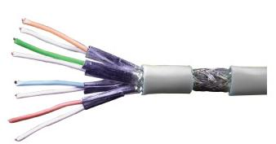
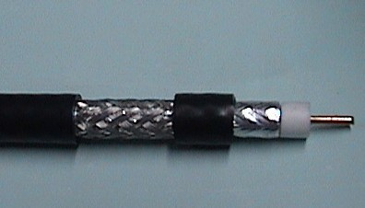
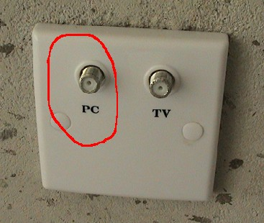
实际图片
无屏蔽双绞线 UTP
屏蔽双绞线 STP
同轴电缆

Slide 29
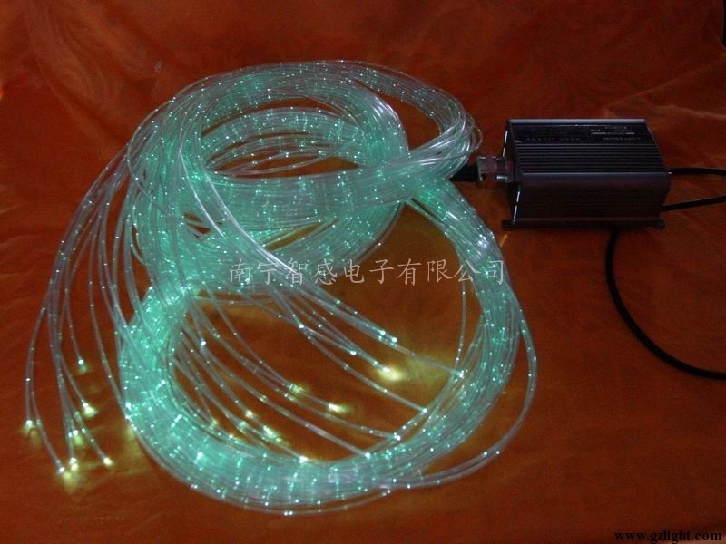
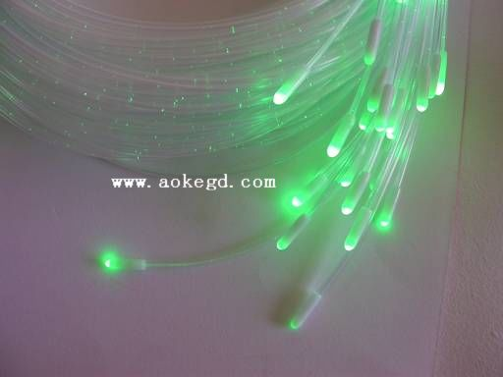
光纤实图
2.3 物理层下面的传输媒体

Slide 30
光线在光纤中的折射
2.3 物理层下面的传输媒体
包层
折射角
包层
（低折射率的媒体）
纤芯
纤芯
（高折射率的媒体）
入射角
包层
（低折射率的媒体）

Slide 31
光纤的工作原理
2.3 物理层下面的传输媒体
低折射率
(包层)
高折射率
(纤芯)
光线在纤芯中传输的方式是不断地全反射

Slide 32
多模光纤与单模光纤
2.3 物理层下面的传输媒体
多模光纤
输入脉冲
输出脉冲
单模光纤
输入脉冲
输出脉冲

Slide 33
非导向传输媒体
2.3 物理层下面的传输媒体
非导向传输媒体就是指自由空间，其中的电磁波传输被称为无线传输。
无线传输所使用的频段很广。
短波通信主要是靠电离层的反射，但短波信道的通信质量较差。
微波在空间主要是直线传播。
  地面微波接力通信
  卫星通信

Slide 34
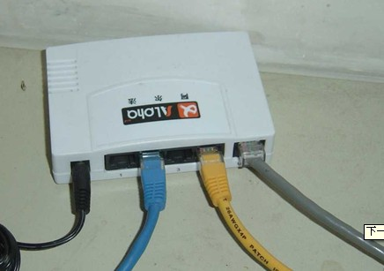
物理层设备----集线器
2.3 物理层下面的传输媒体
工作特点：它在网络中只起到信号放大和重发作用，其目的是扩大网络的传输范围，而不具备信号的定向传送能力
最大传输距离：100m
集线器是一个大的冲突域

Slide 35
指引
2.1 物理层的基本概念
2.2 数据通信的基础知识
2.3 物理层下面的传输媒体
2.4 信道复用技术
2.5 数字传输技术
2.6 宽带接入技术
应用层
运输层
网络层
数据链路层
物理层

Slide 36
2.4 信道复用技术
复用(multiplexing)是通信技术中的基本概念。
信道
A₁
A₂
A₁
A₂
信道
共享信道
B₁
B₂
B₁
复用
分用
B₂
信道
C₁
C₂
C₁
C₂
(a) 不使用复用技术
(b) 使用复用技术

Slide 37
频分复用 FDM(Frequency Division Multiplexing)
2.4 信道复用技术
用户在分配到一定的频带后，在通信过程中自始至终都占用这个频带。
频分复用的所有用户在同样的时间占用不同的带宽资源（请注意，这里的“带宽”是频率带宽而不是数据的发送速率）。
频率
频率 5
频率 4
频率 3
频率 2
频率 1
时间

Slide 38

频分复用 FDM(Frequency Division Multiplexing)
2.4 信道复用技术

Slide 39

频分复用 FDM(Frequency Division Multiplexing)
2.4 信道复用技术
Notes:
FDM is an analog multiplexing technique that combines analog signals.

Slide 40

频分复用 FDM(Frequency Division Multiplexing)
2.4 信道复用技术

Slide 41

频分复用 FDM的例子
2.4 信道复用技术

Slide 42

频分复用 FDM的例子
2.4 信道复用技术

Slide 43
时分复用TDM(Time Division Multiplexing)
2.4 信道复用技术
时分复用则是将时间划分为一段段等长的时分复用帧（TDM 帧）。每一个时分复用的用户在每一个 TDM 帧中占用固定序号的时隙。
每一个用户所占用的时隙是周期性地出现（其周期就是 TDM 帧的长度对应的时间）。
TDM 信号也称为等时(isochronous)信号。
时分复用的所有用户是在不同的时间占用同样的频带宽度。

Slide 44

时分复用 （Time Division Multiplexing）
2.4 信道复用技术

Slide 45
时分复用
2.4 信道复用技术
频率
A 在 TDM 帧中
的位置不变
A
B
C
D
A
B
C
D
A
B
C
D
A
B
C
D
…
TDM 帧
TDM 帧
TDM 帧
TDM 帧
TDM 帧
时间

Slide 46
时分复用
2.4 信道复用技术
频率
B 在 TDM 帧中
的位置不变
A
B
C
D
A
B
C
D
A
B
C
D
A
B
C
D
…
TDM 帧
TDM 帧
TDM 帧
TDM 帧
TDM 帧
时间

Slide 47
时分复用
2.4 信道复用技术
频率
C 在 TDM 帧中
的位置不变
A
B
C
D
A
B
C
D
A
B
C
D
A
B
C
D
…
TDM 帧
TDM 帧
TDM 帧
TDM 帧
TDM 帧
时间

Slide 48
时分复用
2.4 信道复用技术
频率
D 在 TDM 帧中
的位置不变
A
B
C
D
A
B
C
D
A
B
C
D
A
B
C
D
…
TDM 帧
TDM 帧
TDM 帧
TDM 帧
TDM 帧
时间

Slide 49

时分复用
2.4 信道复用技术
Notes:
MUX:时分复用器

Slide 50

时分复用
2.4 信道复用技术

Slide 51
时分复用可能会造成线路资源的浪费
2.4 信道复用技术
使用时分复用系统传送计算机数据时，
由于计算机数据的突发性质，用户对
分配到的子信道的利用率一般是不高的。
用户
时分复用
A
a
a
t
①
B
b
b
t
②
a
b
b
c
c
a
d
t
C
c
c
t
③
#1
#2
#3
#4
④
D
d
t
4 个时分复用帧

Slide 52
统计时分复用 STDM(Statistic TDM)
2.4 信道复用技术
用户
统计时分复用
A
a
a
t
①
B
b
b
t
②
a
b
b
c
c
d
a
t
C
c
c
③
t
#1
#2
#3
④
D
d
t
3 个 STDM 帧

Slide 53
波分复用 WDM(Wavelength Division Multiplexing)
2.4 信道复用技术
波分复用就是光的频分复用。
光调制器
8 × 2.5 Gb/s
1310 nm
光解调器
0 1550 nm
1 1551 nm
2 1552 nm
3 1553 nm
4 1554 nm
5 1555 nm
6 1556 nm
7 1557 nm
1550 nm 0
1551 nm 1
1552 nm 2
1553 nm 3
1554 nm 4
1555 nm 5
1556 nm 6
1557 nm 7
20 Gb/s
EDFA
复
用
器
分
用
器
120 km

Slide 54

波分复用 WDM(Wavelength Division Multiplexing)
2.4 信道复用技术

Slide 55

波分复用 WDM(Wavelength Division Multiplexing)
2.4 信道复用技术

Slide 56
码分复用 CDM(Code Division Multiplexing)
2.4 信道复用技术
常用的名词是码分多址 CDMA
(Code Division Multiple Access)。
各用户使用经过特殊挑选的不同码型，因此彼此不会造成干扰。
这种系统发送的信号有很强的抗干扰能力，其频谱类似于白噪声，不易被敌人发现。
每一个比特时间划分为 m 个短的间隔，称为码片(chip)。

Slide 57
码片序列(chip sequence)
2.4 信道复用技术
每个站被指派一个唯一的 m bit 码片序列。
  如发送比特 1，则发送自己的 m bit 码片序列。
  如发送比特 0，则发送该码片序列的二进制反码。
例如，S 站的 8 bit 码片序列是 00011011。
  发送比特 1 时，就发送序列 00011011，
  发送比特 0 时，就发送序列 11100100。
S 站的码片序列：(–1 –1 –1 +1 +1 –1 +1 +1)

Slide 58
CDMA 的重要特点
2.4 信道复用技术
每个站分配的码片序列不仅必须各不相同，并且还必须互相正交(orthogonal)。

Slide 59

码片序列的正交关系
2.4 信道复用技术
令向量 S 表示站 S 的码片向量，令 T 表示其他任何站的码片向量。
两个不同站的码片序列正交，就是向量 S 和T 的规格化内积(inner product)都是 0：
(2-3)

Slide 60
码片序列的正交关系举例
2.4 信道复用技术
令向量 S 为(–1 –1 –1 +1 +1 –1 +1 +1)，
向量 T 为(–1 –1 +1 –1 +1 +1 +1 –1)。
把向量 S 和 T 的各分量值代入(2-3)式就可看出这两个码片序列是正交的。
(2-3)

Slide 61

正交关系的另一个重要特性
2.4 信道复用技术
任何一个码片向量和该码片向量自己的规格化内积都是1 。
一个码片向量和该码片反码的向量的规格化内积值是 –1。

Slide 62
CDMA 的工作原理
2.4 信道复用技术
数据码元比特
1
1
0
t
m 个码片
S 站的码片序列 S
t
发
送
端
S 站发送的信号 S_{x}
t
T 站发送的信号 T_{x}
t
总的发送信号 S_{x} + T_{x}
t
接
收
端
规格化内积 S • S_{x}
t
规格化内积 S • T_{x}
t

Slide 63
CDMA 的工作原理
2.4 信道复用技术
A: (-1 -1 -1 +1 +1 -1 +1 +1)
B: (-1 -1 +1 -1 +1 +1 +1 -1)
C: (-1 +1 -1 +1 +1 +1 -1 -1)
D: (-1 +1 -1 -1 -1 -1 +1 -1)
收到码片序列
R: (-1 +1 -3 +1 -1 -3 +1 +1)

Slide 64
指引
2.1 物理层的基本概念
2.2 数据通信的基础知识
2.3 物理层下面的传输媒体
2.4 信道复用技术
2.5 数字传输系统
2.6 宽带接入技术
应用层
运输层
网络层
数据链路层
物理层

Slide 65
2.5 数字传输系统
脉码调制 PCM 体制最初是为了在电话局之间的中继线上传送多路的电话。
由于历史上的原因，PCM 有两个互不兼容的国际标准，即北美的 24 路 PCM（简称为 T1）和欧洲的 30 路 PCM（简称为 E1）。我国采用的是欧洲的 E1 标准。
E1 的速率是 2.048 Mb/s，而 T1 的速率是 1.544 Mb/s。
当需要有更高的数据率时，可采用复用的方法。

Slide 66

2.5 数字传输系统

Slide 67
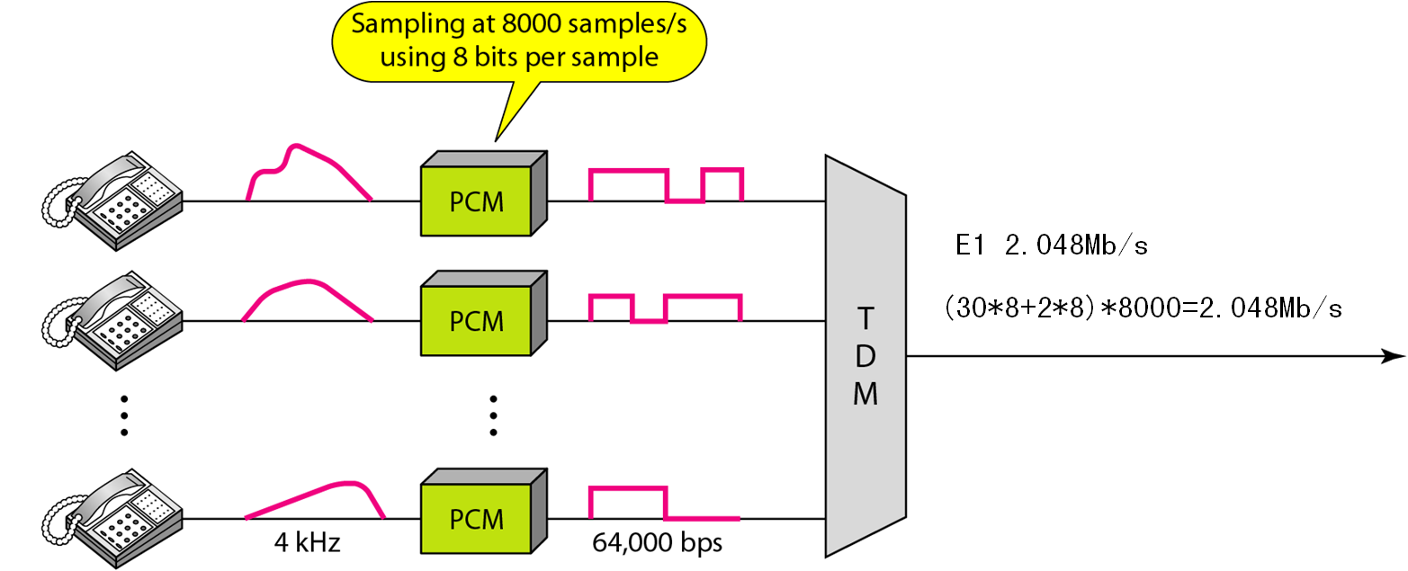
2.5 数字传输系统

Slide 68

2.5 数字传输系统

Slide 69
指引
2.1 物理层的基本概念
2.2 数据通信的基础知识
2.3 物理层下面的传输媒体
2.4 信道复用技术
2.5 数字传输系统
2.6 宽带接入技术
应用层
运输层
网络层
数据链路层
物理层

Slide 70
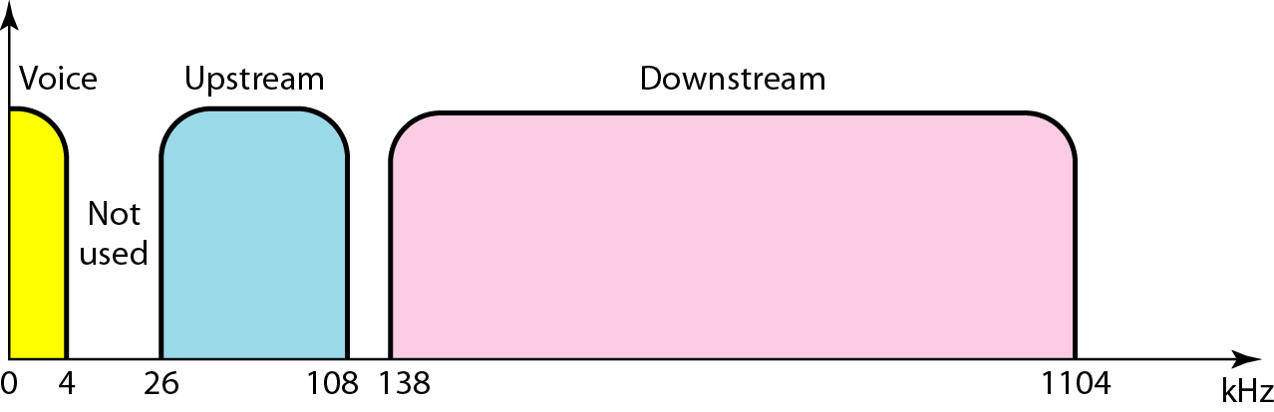
xDSL(用数字技术对现有的模拟电话用户线进行改造)
2.6 宽带接入技术
标准模拟电话信号的频带被限制在 300~3400 Hz 的范围内，但用户线本身实际可通过的信号频率仍然超过 1 MHz。
xDSL 技术就把 0~4 kHz 低端频谱留给传统电话使用，而把原来没有被利用的高端频谱留给用户上网使用。

Slide 71
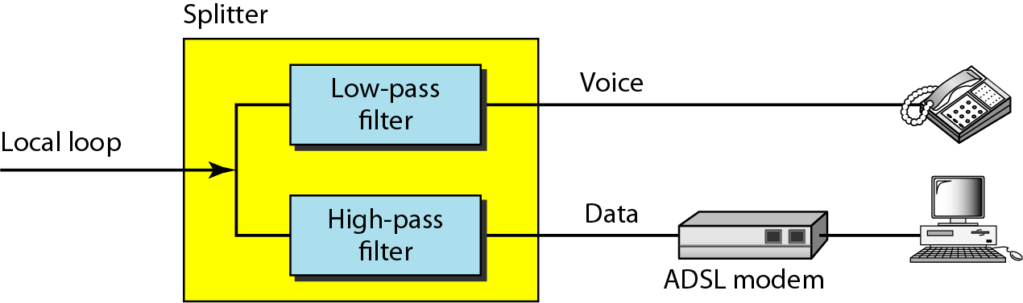
xDSL
2.6 宽带接入技术

Slide 72
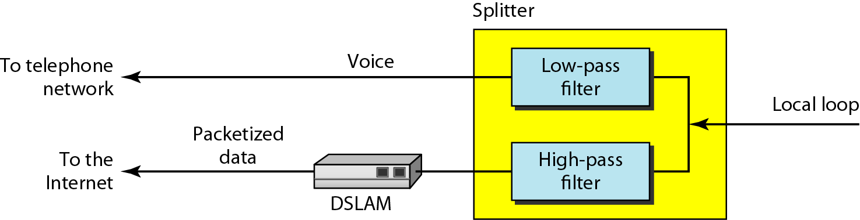
ADSL 图示
2.6 宽带接入技术
电话公司端
Notes:
DSLAM:数字用户线接入复用器DSL Access Multiplexer

Slide 73
ADSL 的特点
2.6 宽带接入技术
上行和下行带宽做成不对称的。
ADSL 在用户线的两端各安装一个 ADSL 调制解调器。
我国目前采用的方案是离散多音调 DMT (Discrete Multi-Tone)调制技术。

Slide 74
DMT 技术
2.6 宽带接入技术
DMT 调制技术采用频分复用的方法，把 40 kHz 以上一直到 1.1 MHz 的高端频谱划分为许多的子信道，其中 25 个子信道用于上行信道，而 249个子信道用于下行信道。
每个子信道占据 4 kHz 带宽,并使用不同的载波（即不同的音调）进行数字调制。这种做法相当于在一对用户线上使用许多小的调制解调器并行地传送数据。

Slide 75
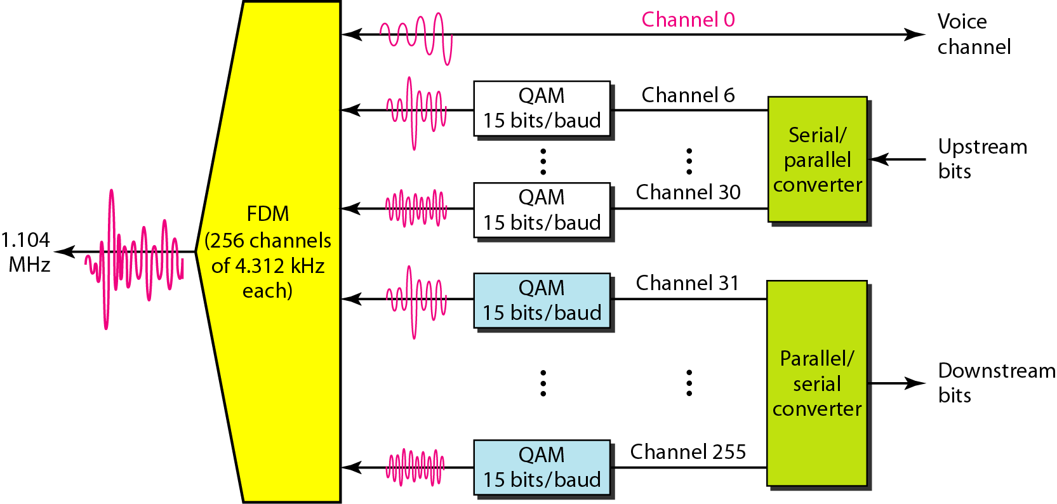
DMT 技术图示
2.6 宽带接入技术

Slide 76
DMT 技术的频谱分布（谢）
2.6 宽带接入技术
频谱
上行信道
下行信道
传统电话
…
…
频率
(kHz)
0
4
~40
~138
~1100

Slide 77
DMT 技术的频谱分布（参）
2.6 宽带接入技术

Slide 78





ADSL 的组成
至 ISP
基于 ADSL 的接入网
端局或远端站
电话
分离器
PS
ATU-C
用户线
PS
ATU-C
ATU-R
区域宽带网
ATU-C
居民家庭
DSLAM
至本地电话局
数字用户线接入复用器 DSLAM (DSL Access Multiplexer)
接入端接单元 ATU (Access Termination Unit)
ATU-C（C 代表端局 Central Office）
ATU-R（R 代表远端 Remote）
电话分离器 PS (POTS Splitter)

Slide 79
光纤同轴混合网HFC (Hybrid Fiber Coax)
2.6 宽带接入技术
HFC 网是在目前覆盖面很广的有线电视网 CATV 的基础上开发的一种居民宽带接入网。
HFC 网除可传送 CATV 外，还提供电话、数据和其他宽带交互型业务。
现有的 CATV 网是树形拓扑结构的同轴电缆网络，它采用模拟技术的频分复用对电视节目进行单向传输。而 HFC 网则需要对 CATV 网进行改造

Slide 80
HFC 的主要特点
2.6 宽带接入技术
(1) HFC网的主干线路采用光纤
HFC 网将原 CATV 网中的同轴电缆主干部分改换为光纤，并使用模拟光纤技术。
在模拟光纤中采用光的振幅调制 AM，这比使用数字光纤更为经济。
模拟光纤从头端连接到光纤结点(fiber node)，即光分配结点 ODN (Optical Distribution Node)。在光纤结点光信号被转换为电信号。在光纤结点以下就是同轴电缆。

Slide 81
(2) HFC 网采用结点体系结构
2.6 宽带接入技术
放大器
光纤结点
模拟光纤
头端
服务区
服务区
同轴电缆
分路器
引入线
服务区

Slide 82
(3) HFC 网具有比 CATV 网更宽的频谱，且具有双向传输功能
2.6 宽带接入技术
下行信道
上行
信道
原有模拟电视
数字信号
保留
频率(MHz)
5 40 50 550 750 1000

Slide 83
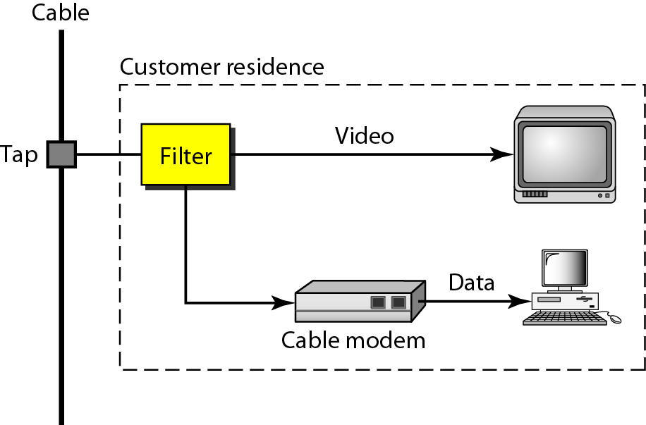
(4) 每个家庭要安装一个用户接口盒
2.6 宽带接入技术

Slide 84
HFC 网的最大优点
2.6 宽带接入技术
具有很宽的频带
能够利用已经有相当大的覆盖面的有线电视网。

Slide 85
FTTx 技术
2.6 宽带接入技术
FTTx（光纤到……）也是一种实现宽带居民接入网的方案。这里字母 x 可代表不同意思。
光纤到家 FTTH (Fiber To The Home)：光纤一直铺设到用户家庭可能是居民接入网最后的解决方法(155Mb/s)。
光纤到大楼 FTTB (Fiber To The Building)：光纤进入大楼后就转换为电信号，然后用电缆或双绞线分配到各用户。
光纤到路边 FTTC (Fiber To The Curb)：从路边到各用户可使用星形结构双绞线作为传输媒体(155Mb/s) 。

Slide 86
动手实验
实验2-1：制作双绞线

Slide 87
本章小结
物理层的基本概念
数据通信的基础知识
物理层下面的传输媒体
信道复用技术
物理层应用技术
作业：

Slide 88

Thank You！
Any Questions？

